Slide 1
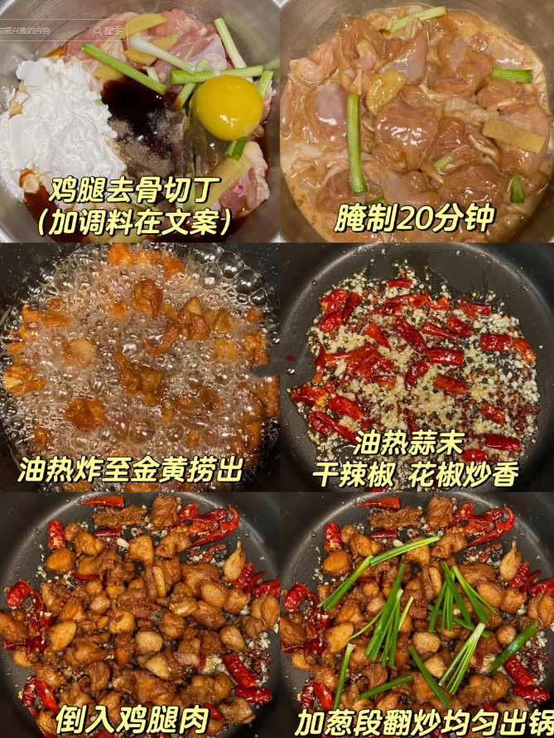
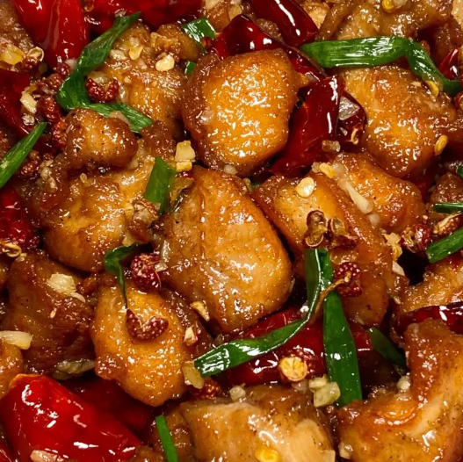
辣子鸡丁
腌制鸡腿肉:鸡腿去骨 + 葱姜 一勺蚝油 + -勺料酒 + 2勺生抽 + 适量黑胡椒粉 +一个蛋黄(加两勺淀粉腌制20分钟

Slide 2
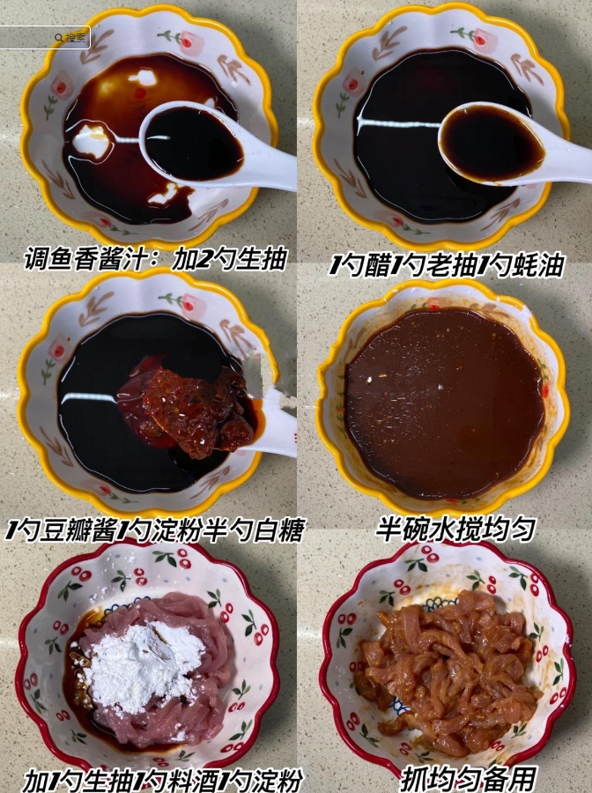
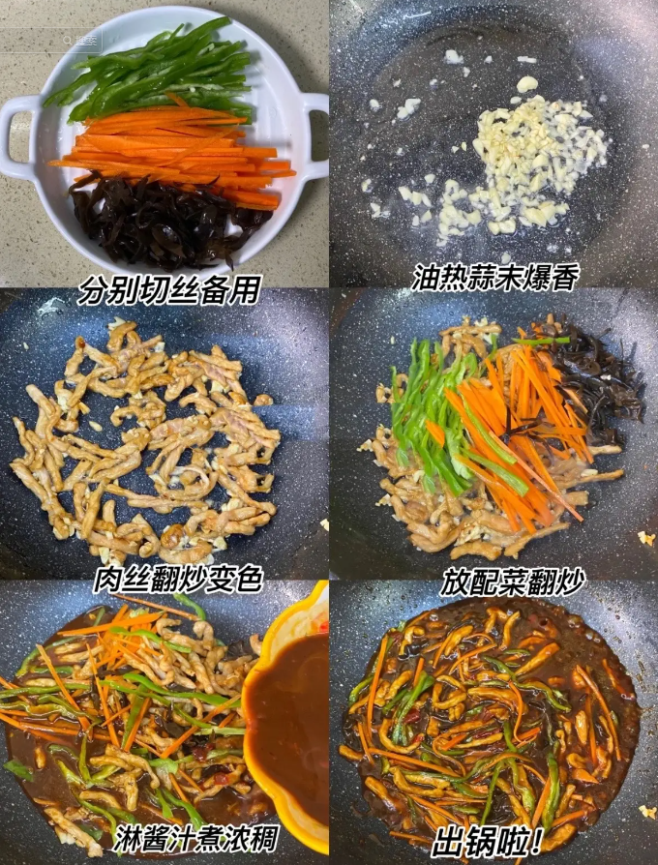
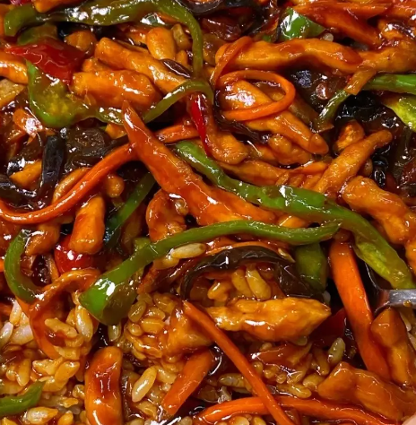
鱼香肉丝

Slide 3
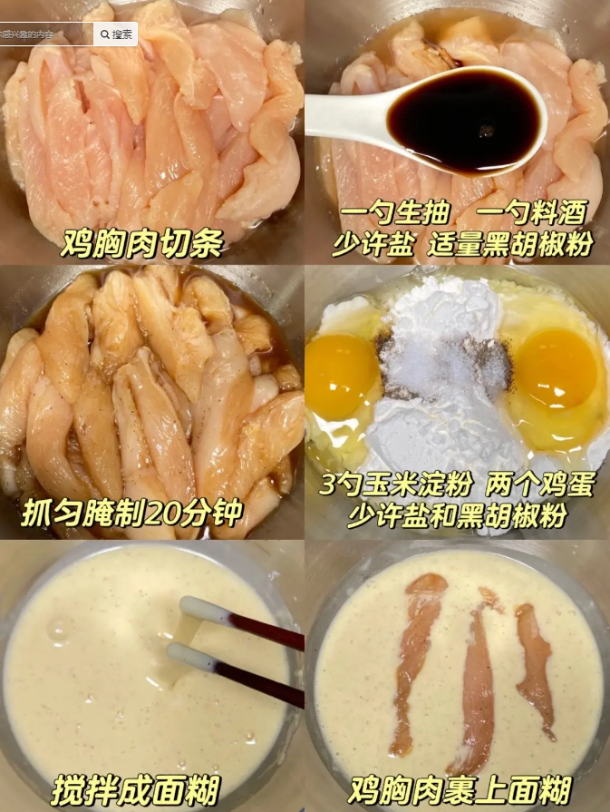
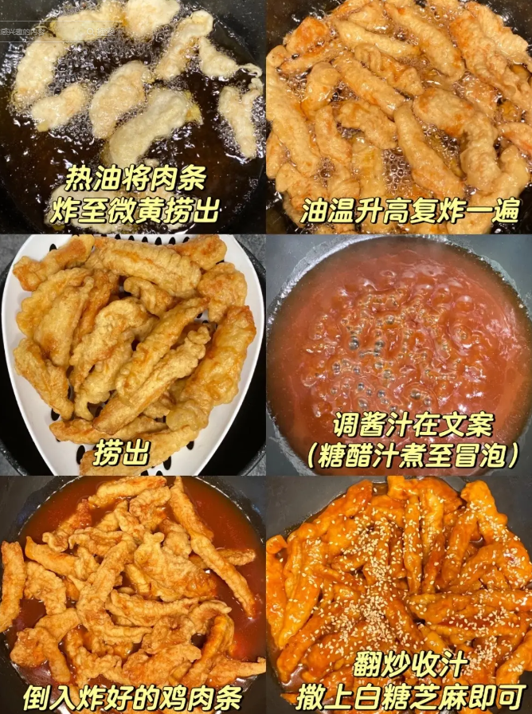
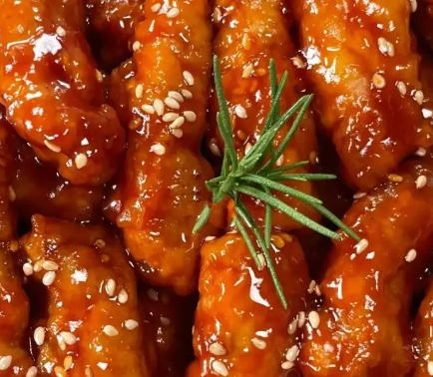
调酱汁:一勺生抽 + 两勺白醋 + 4勺番茄酱+ 两勺白糖
+ -勺淀粉 + 小半碗水搅拌均匀备用
糖醋里脊

Slide 4
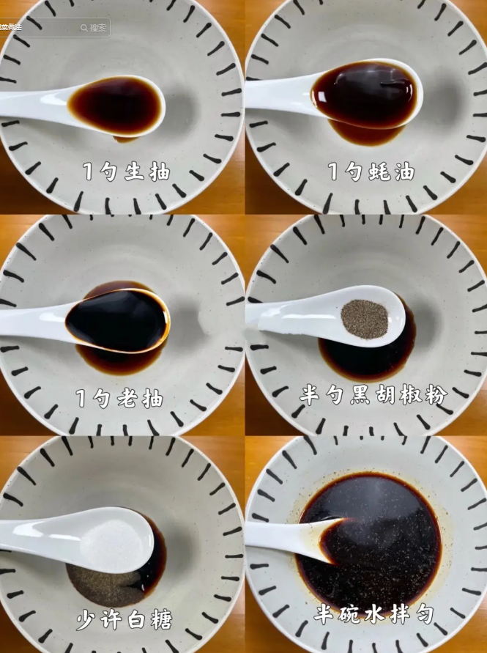
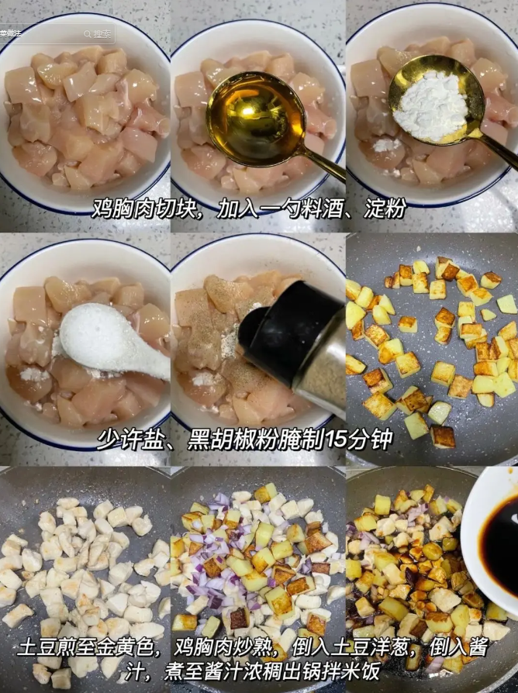
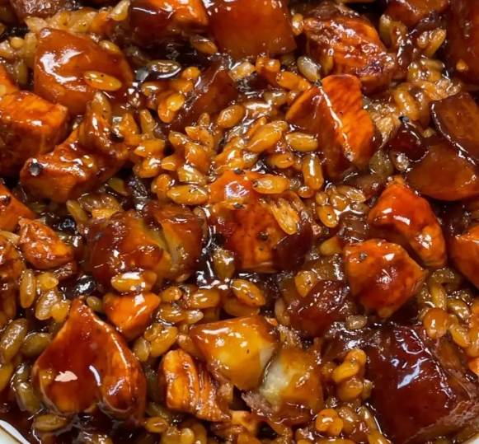
黑椒鸡肉粒

Slide 5
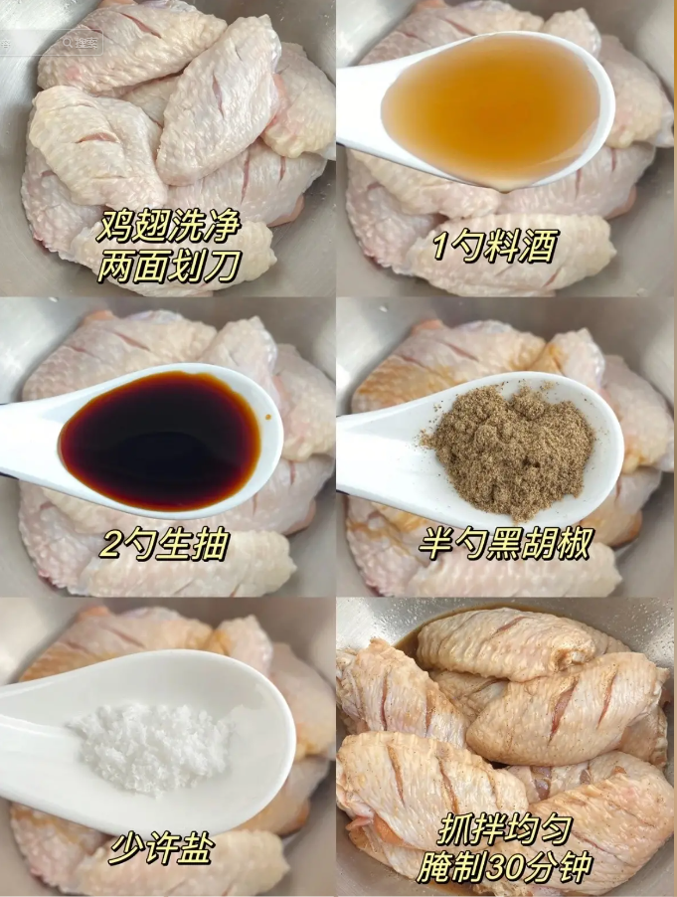
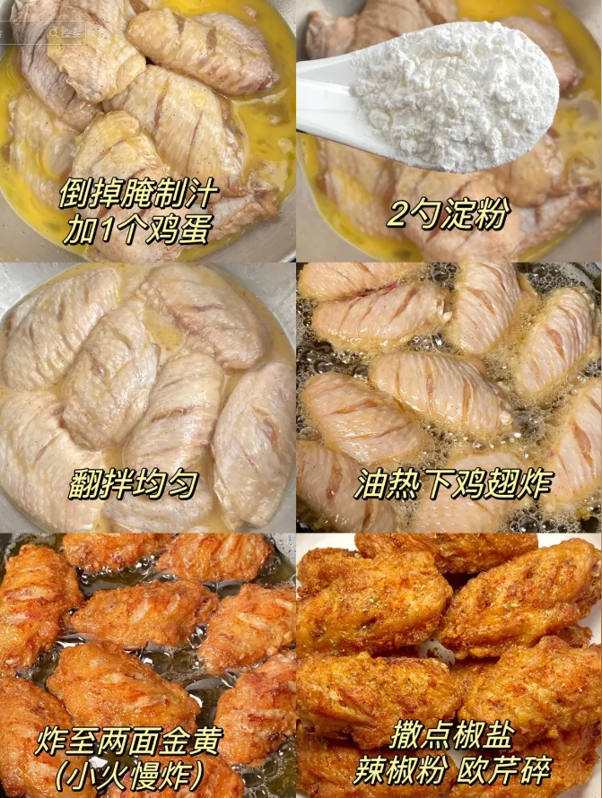
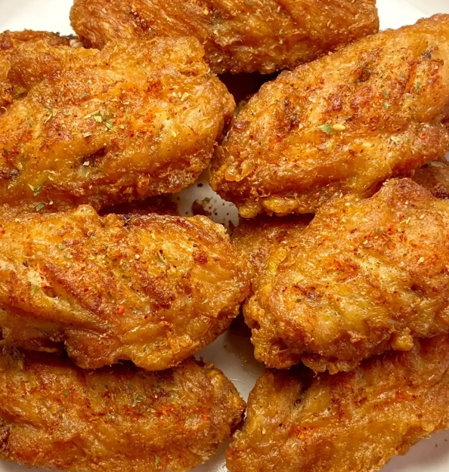
椒盐鸡翅

Slide 6
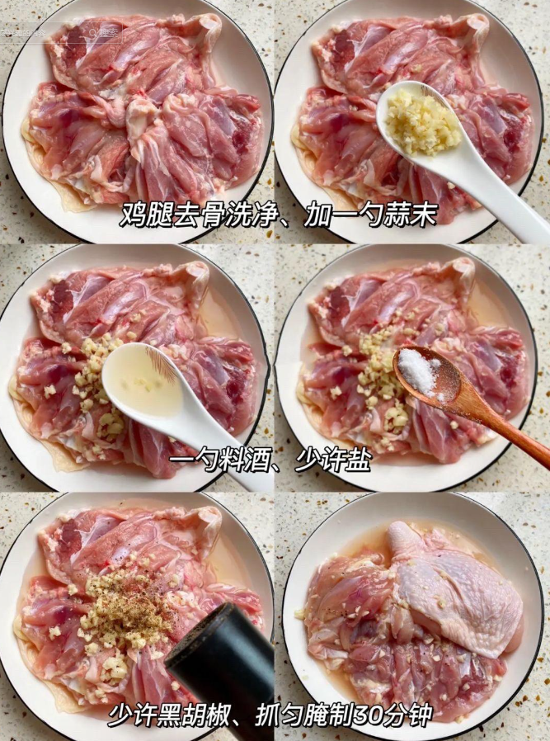
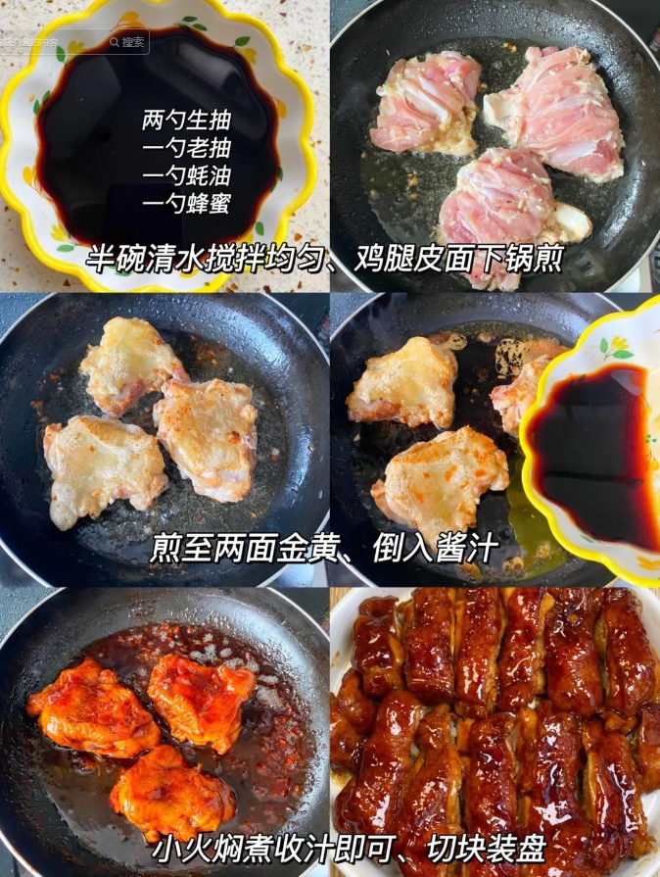
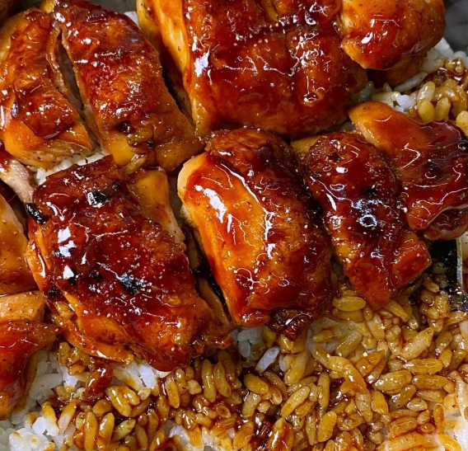
照烧鸡腿

Slide 7
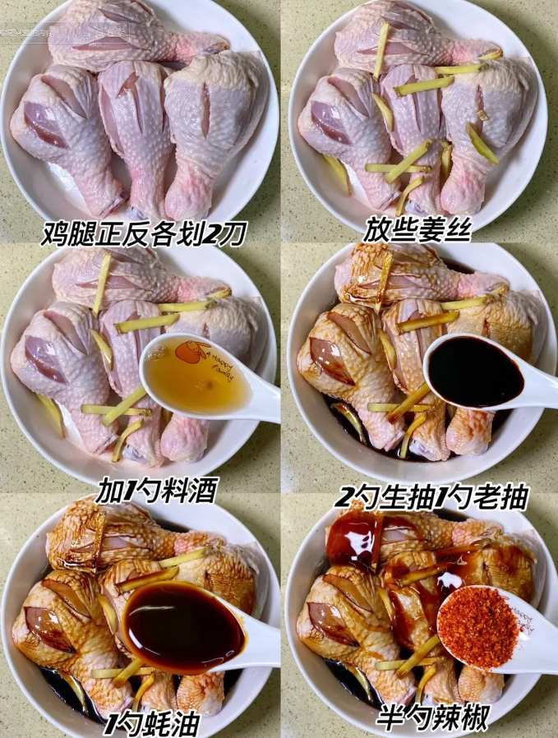
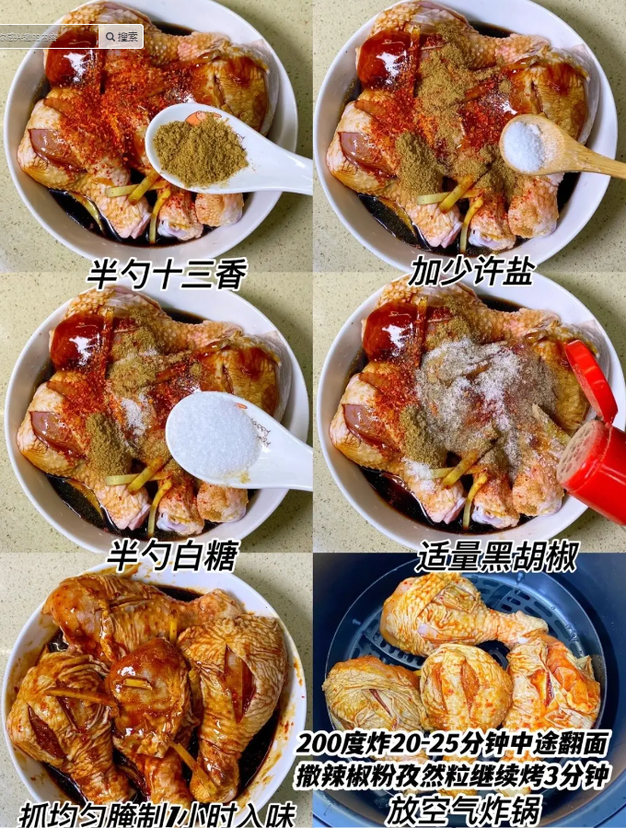
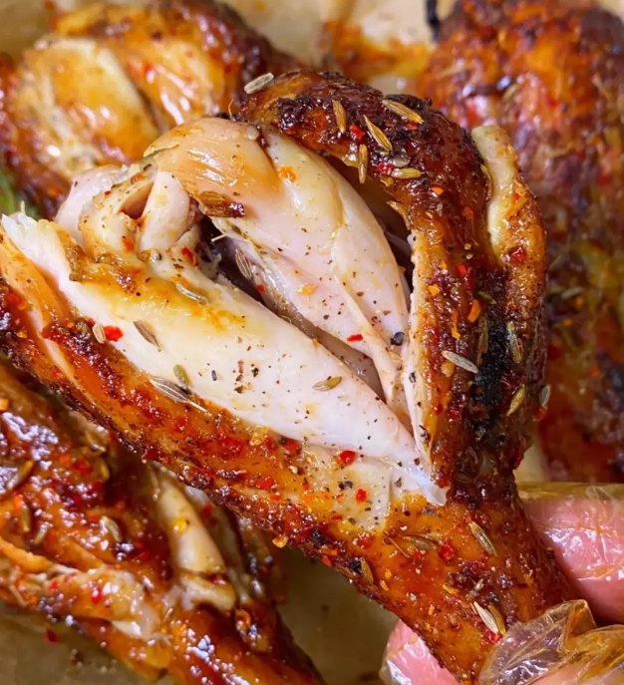
五香鸡腿

Slide 8
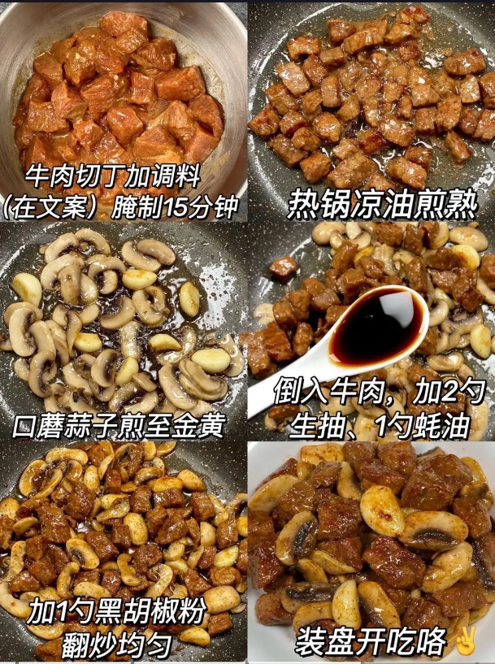
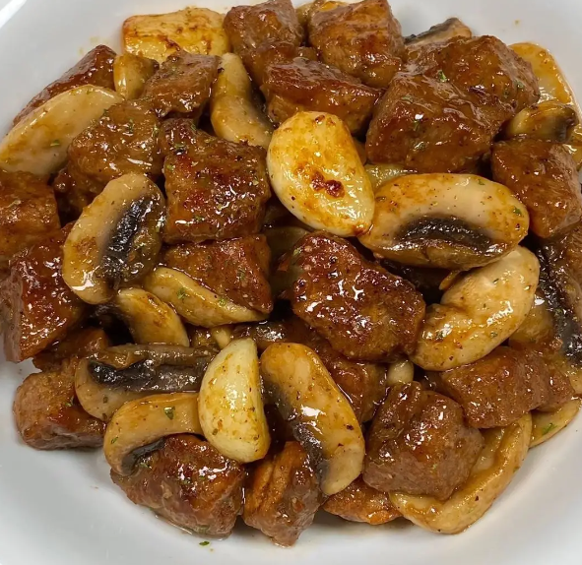
黑椒蒜香牛肉粒

Slide 9
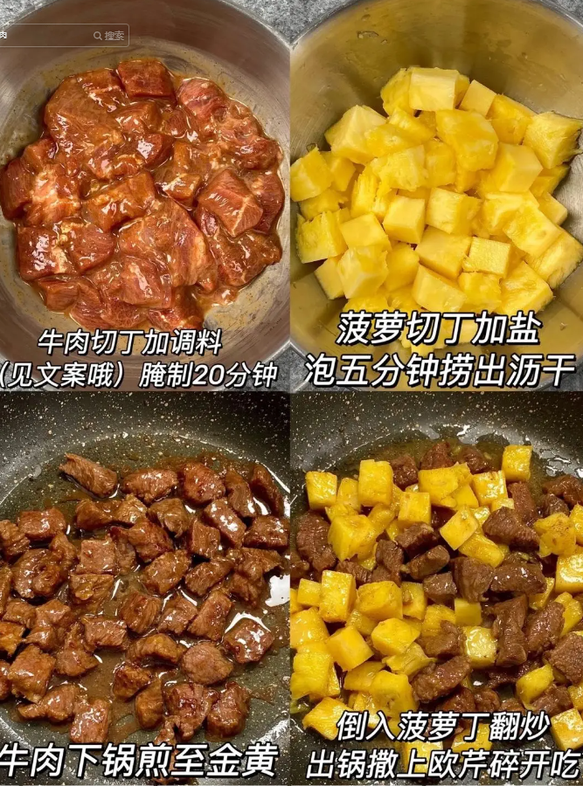
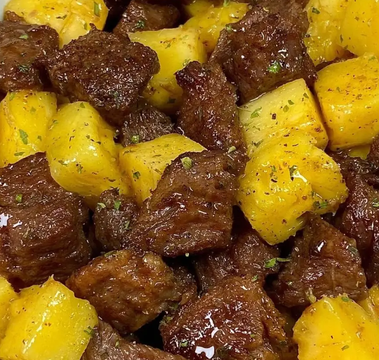
菠萝牛肉

Slide 10
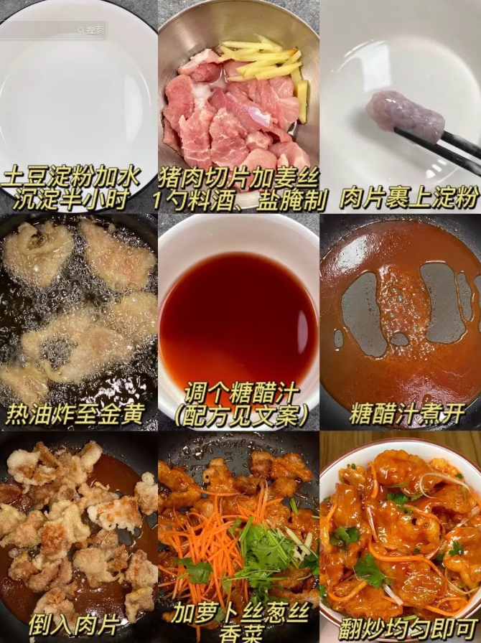
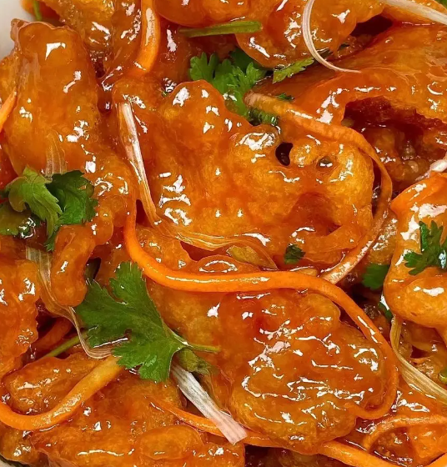
锅包肉

Slide 11
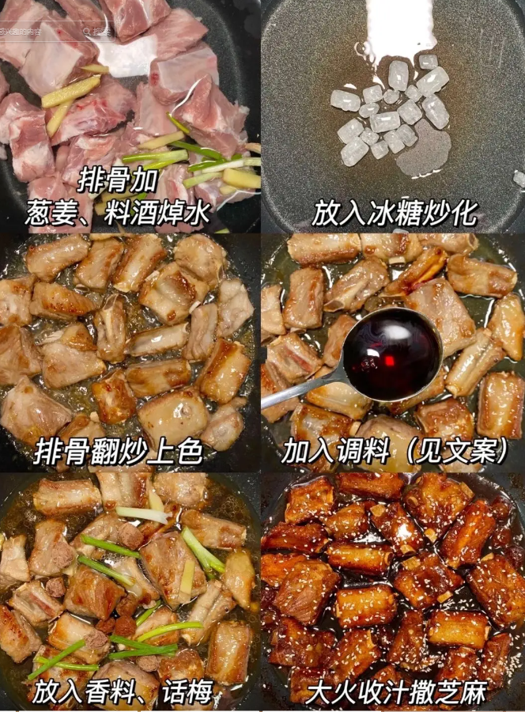
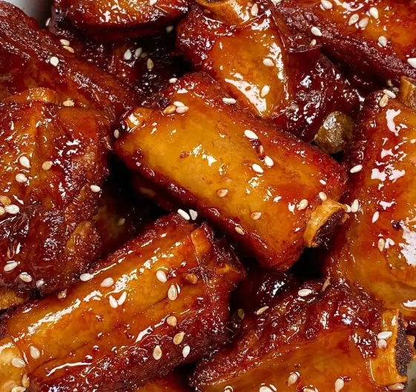
糖醋排骨
糖醋汁 :一勺料酒 + 两勺生抽 +一勺老抽
+ 两勺白糖 + 三勺陈醋

Slide 12
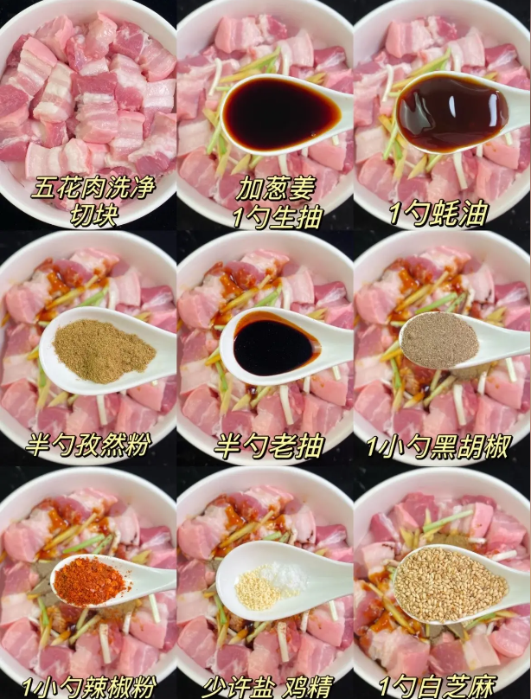
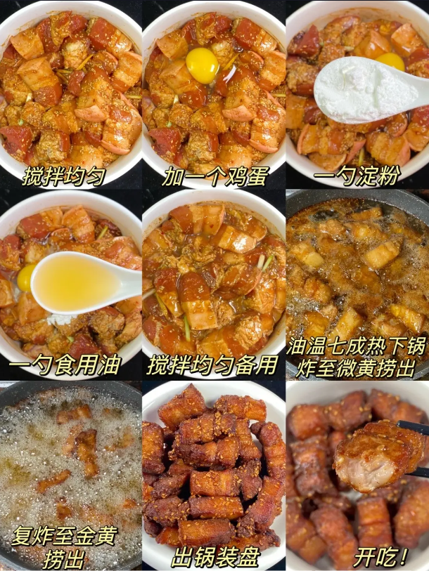
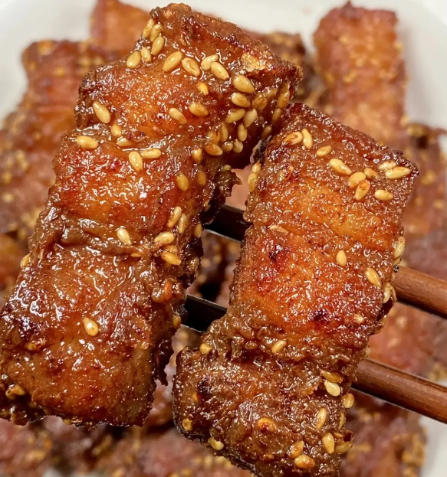
香煎五花肉

Slide 13
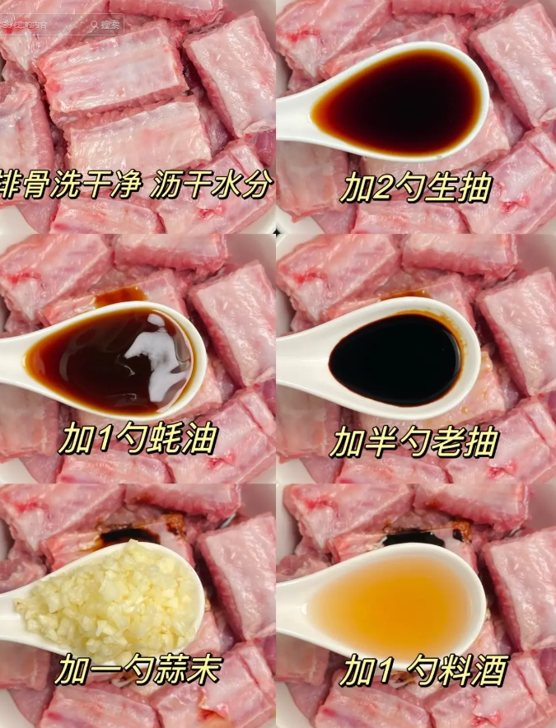
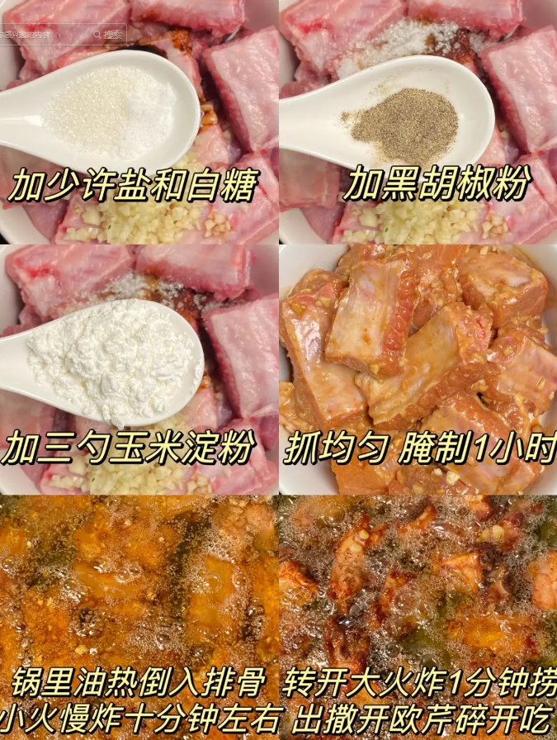
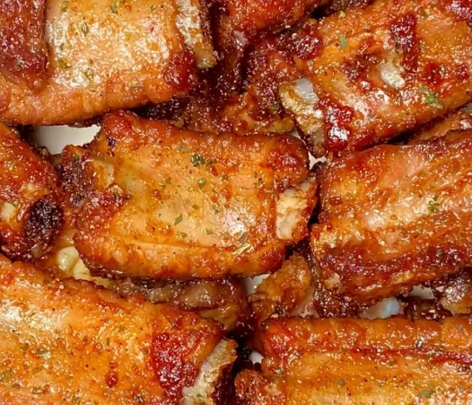
椒盐排骨

Slide 14
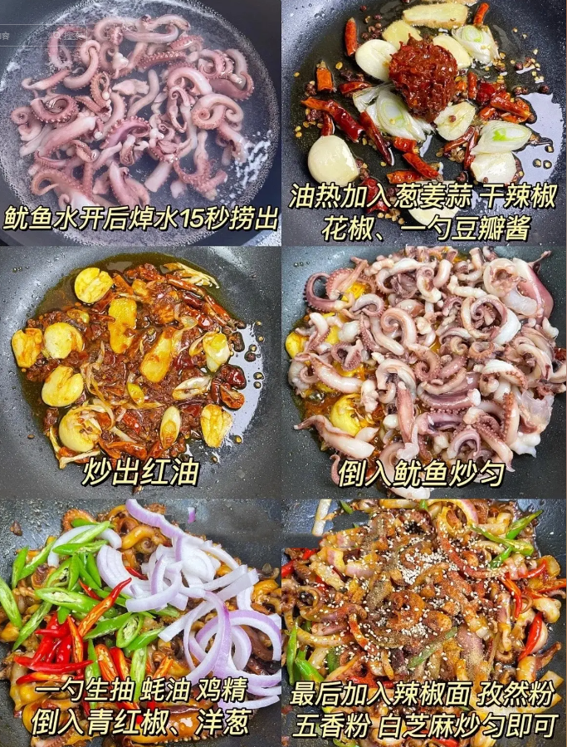
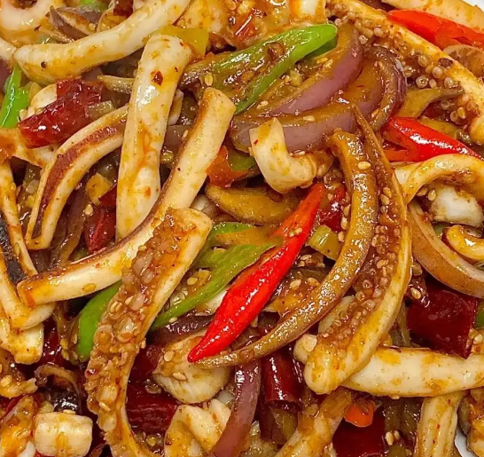
爆炒香辣鱿鱼

Slide 15
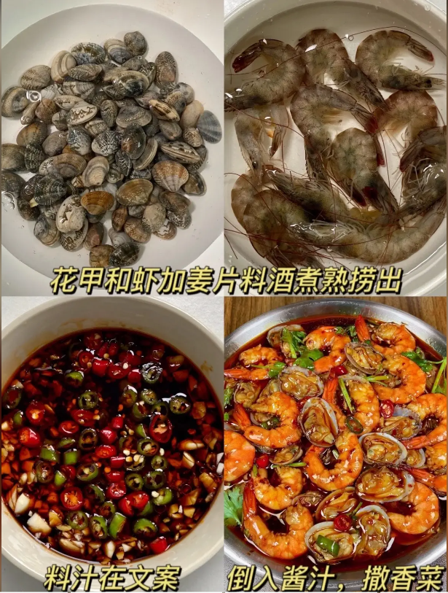
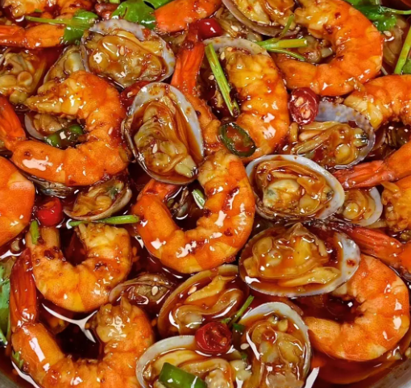
捞汁海鲜
酱汁:2勺生抽 + 2勺蒸鱼豉油 +1勺香油+ 1勺料酒 + 1勺白糖 1蚝油 1勺蒜末 +4勺辣椒油 + 少许鸡精 + 1碗凉白开 十 青红辣椒拌匀

Slide 16
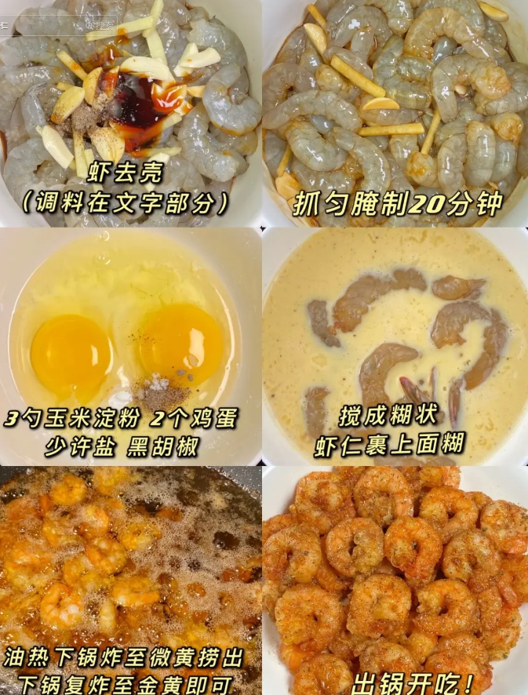
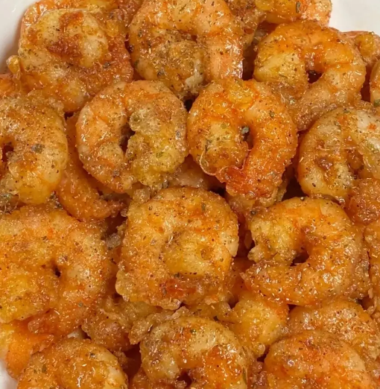
椒盐虾仁

Slide 17
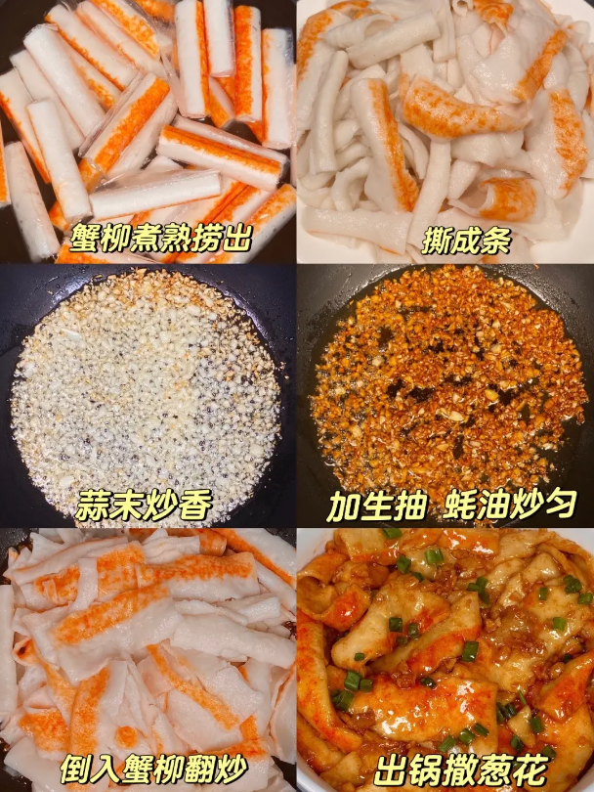
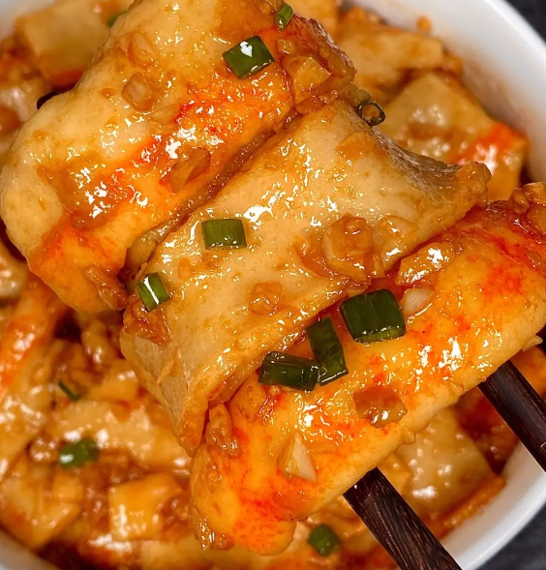
蒜蓉蟹柳

Slide 18
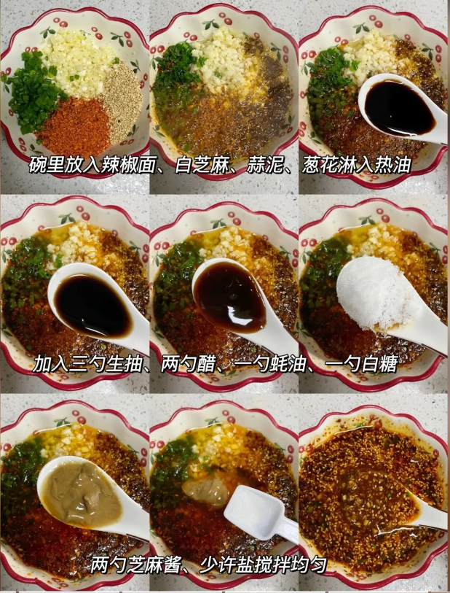
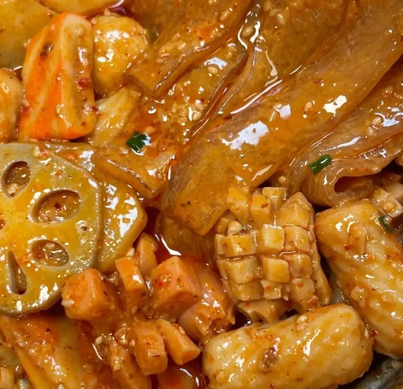
麻辣拌

Slide 19
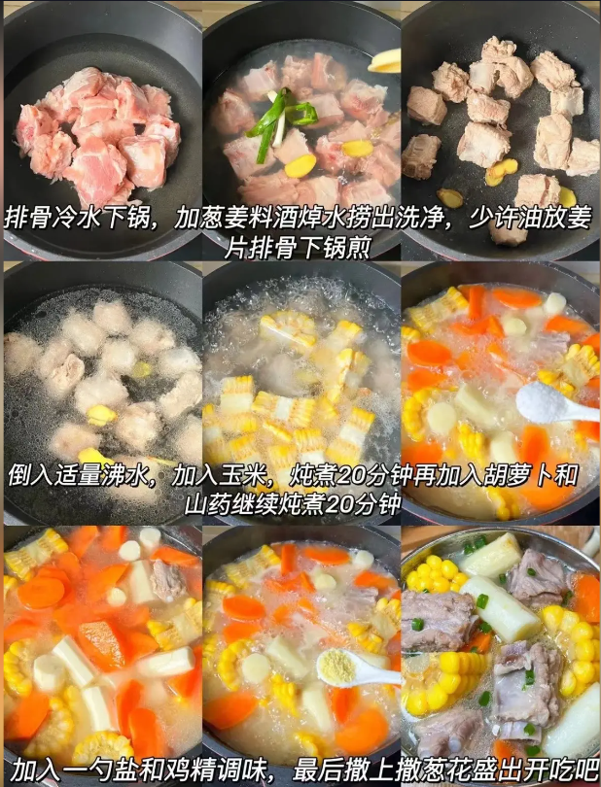
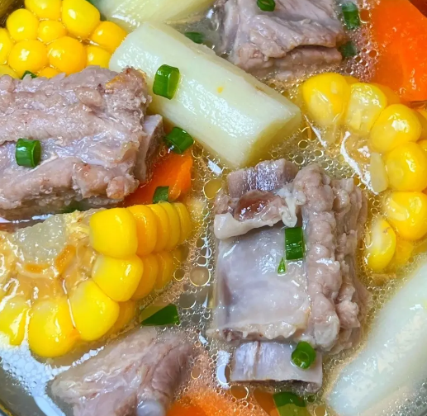
玉米排骨汤

Slide 20
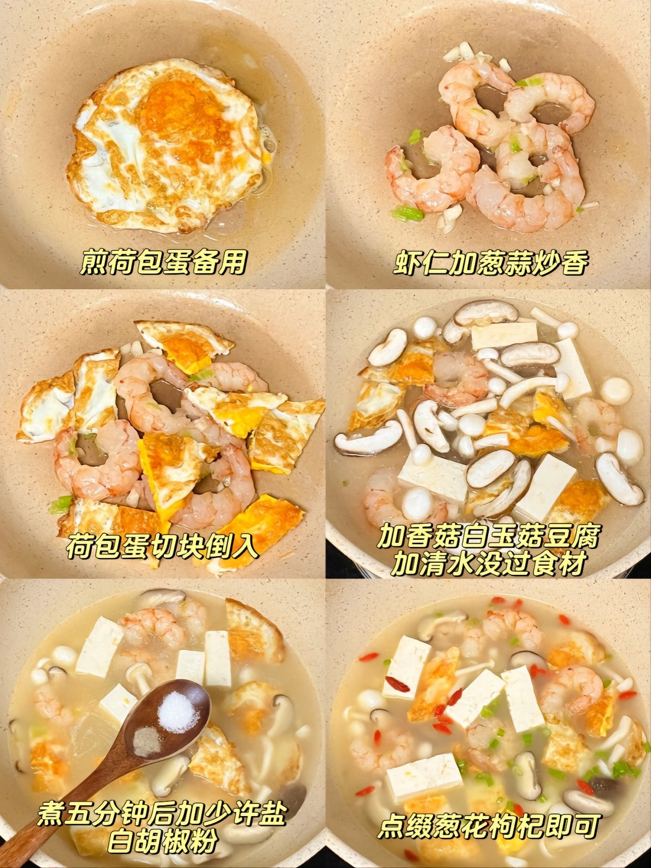
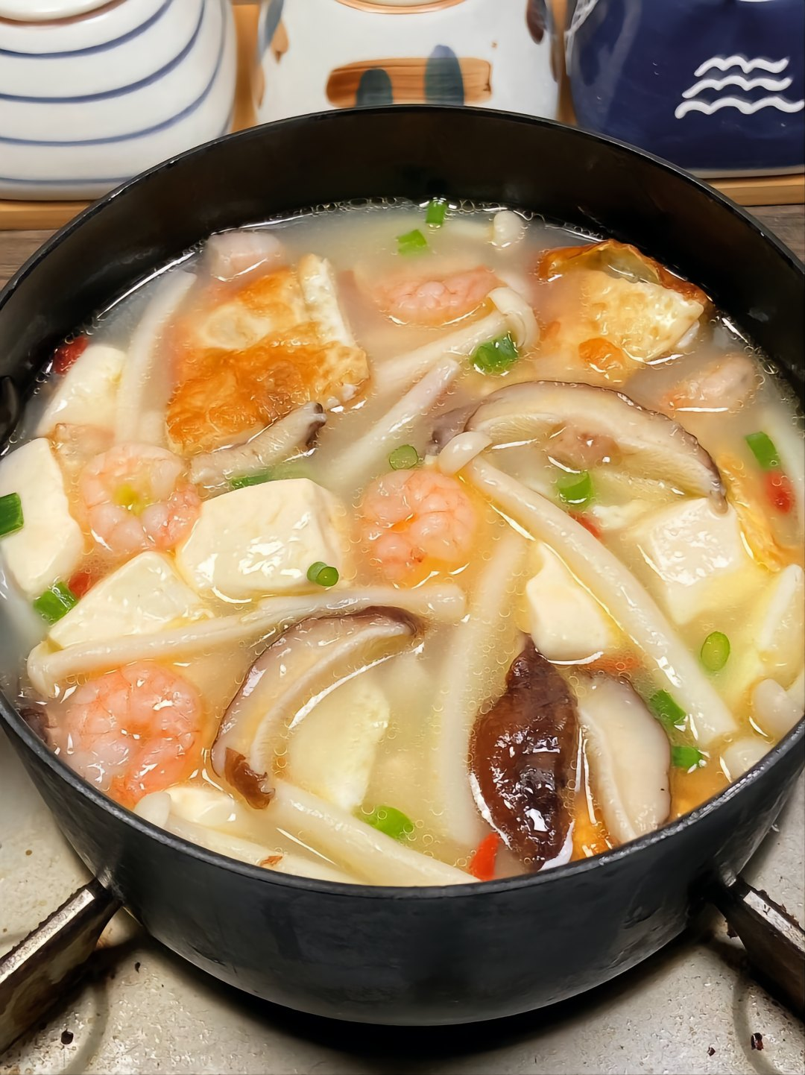
鲜虾豆腐汤

Slide 21
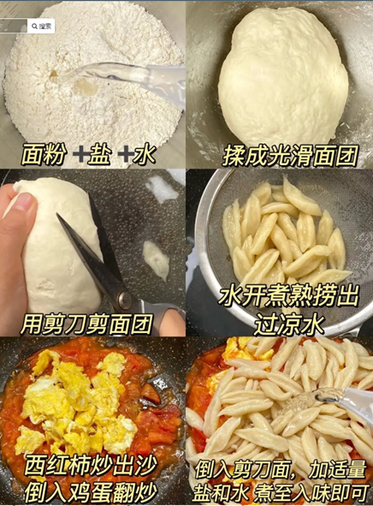
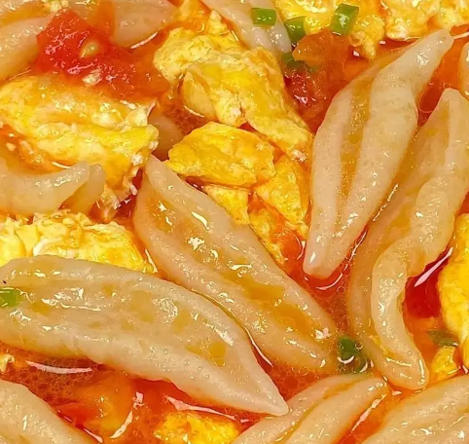
番茄汤面

Slide 22


皮蛋瘦肉粥

Slide 23


土豆丝鸡蛋饼

Slide 24


热干面

Slide 25



番茄肉酱面

Slide 26



番茄火腿炒面

Slide 27



黄瓜肉酱面

Slide 28


酱香鸡蛋
酱汁:2勺生抽 + 1勺香醋 + 1勺蚝油
半勺白糖 + 1勺辣椒面 + 半碗清水搅拌均匀

